Slide 1
云计算
毛波
厦门大学

Slide 2

什么云计算
概念性定义：
  云计算本身不是计算，也不是单纯的技术，是基于资源隐藏理念的虚拟化方法论
广义的定义:
  IT基础设施、资源、需求性服务的交付使用模式
狭义的定义：
  云计算是一种通过Internet以服务的方式提供动态可伸缩的虚拟化的资源的计算模式。

Slide 3

































什么云计算
是分布式计算、并行计算、效用计算、网络存储、虚拟化、负载均衡等传统计算机和网络技术发展融合的产物
云计算
网格技术
信息安全技术
平行计算
负载均衡技术
分布式计算
网络存储
虚拟化技术
效能计算
计算机系统
网络技术
资源配置技术

Slide 4

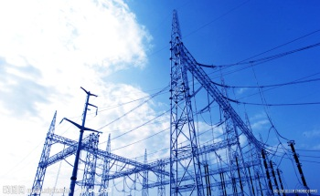
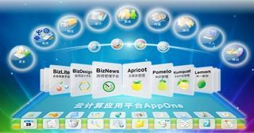

什么云计算
云计算的演进
云计算（计算设施、开发平台、软件应用）
网上编程、网上计算
网上软件
效用计算
公用计算
计量收费
分布式计算
平行计算
网格计算

Slide 5
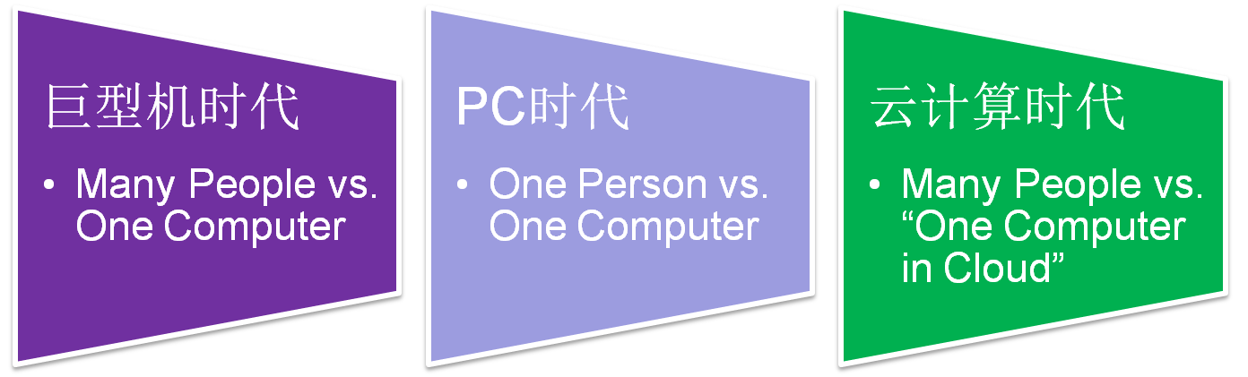
50年：计算的轮回
计算形式以螺旋式上升的形式完成了轮回
云计算时代与巨型机时代有何不同？

Slide 6
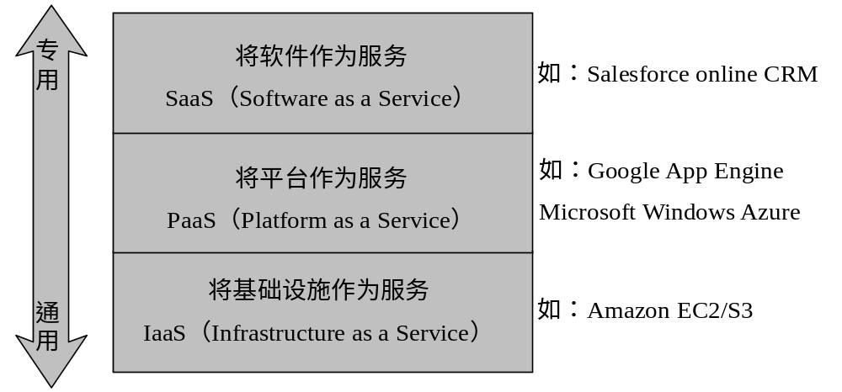
云计算的服务模型
01
IaaS
02
PaaS
03
SaaS
将硬件设备等基础资源封装成服务供用户使用
针对性更强，它将某些特定应用软件功能封装成服务
对资源的抽象层次更进一步，提供用户应用程序运行环境

Slide 7
云计算的服务模型
用户
软件即服务（SaaS）
（行业应用、工具应用等）
Gmail，Search
IBM Lotus Live
平台即服务（PaaS）
（可扩展的运行环境、数据存储等）
Google的App Engine
Saleforce的Force.com
基础架构即服务（IaaS）
（虚拟的服务器、存储、网络）
Amazon的S3，EC2
无锡软件园云计算中心
大量硬件资源

Slide 8
云计算基本思路和技术成分
IaaS （设施即服务）
  通过互联网获取计算机基础设施方面的服务。
    计算机、存储空间、网络连接、负载均衡和防火墙等基本计算资源；
  用户在此基础上部署和运行各种软件，包括操作系统和应用程序。
IaaS
基础设施即服务
PaaS
平台既服务
SaaS
软件既服务

Slide 9
云计算基本思路和技术成分
PaaS （Platform as a Service, 平台即服务）
  将软件研发的平台作为一种服务放在网上，加快SaaS开发。
  平台包括操作系统、编程语言环境、数据库和 Web 服务器，用户在此平台上部署和运行自己的应用。
  用户不能管理和控制底层的基础设施，只能控制自己部署的应用。
IaaS
基础设施即服务
PaaS
平台既服务
SaaS
软件既服务

Slide 10
云计算基本思路和技术成分
SaaS （Software as a Service, 软件即服务）
  通过网络提供软件的模式，用户无需购买软件，而是向提供商租用基于Web的软件，来管理企业经营活动。
  云提供商在云端安装和运行应用软件，云用户通过云客户端（通常是 Web 浏览器）使用软件。
  云用户不能管理应用软件运行的基础设施和平台，只能做有限的应用程序设置。
IaaS
基础设施即服务
PaaS
平台既服务
SaaS
软件既服务

Slide 11
什么是云计算
技术特征
  资源配置动态化、扩展化
  需求服务智能化、自助化
  用户使用便捷化、高效化
  项目服务可计化、优质化
  设施资源虚拟化、共享化
资源配置动态化
需求服务智能化
云计算特征
需用户使用便捷化
设施资源虚拟化
项目服务可计量化

Slide 12

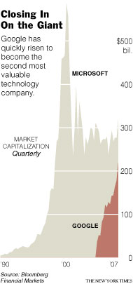
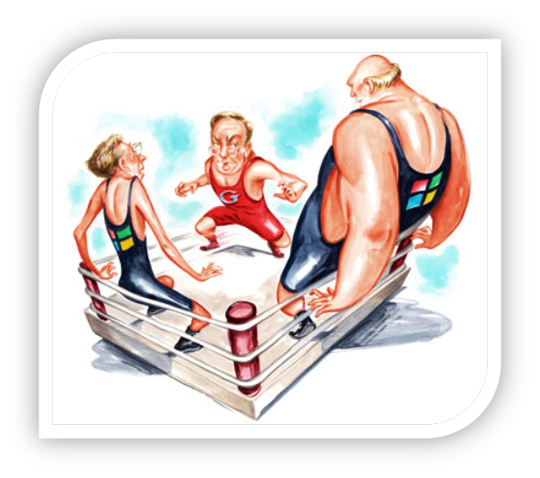
起源：Google与Microsoft的战争

Slide 13
冲突之源
Google和微软之间日益激烈的对立将是一场史诗般的企业战争，将对两家公司的成功和发展产生重要影响：
  Google认为这一切将发生在遥远的数据中心中的服务器，用户可以通过许多有线和无线设备访问这些服务，这就是所谓的“云计算”
  微软也认为未来在于Web，但它的重心仍然是其桌面PC软件

Slide 14
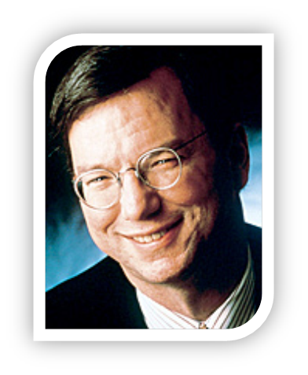
Google的观点
90%计算任务都能够通过“云计算”技术完成
桌面软件正在向Web软件转型
云计算是开放标准 ，业界不会有公司独裁
中小企业、大学、消费者会相对迅速地转向基于Web的“云计算”技术
新的赢利模式
  低廉的云计算给Google带来更多的流量，进而带来更多的广告收入
承认“云计算”不会在一夜之间普及
  大公司通常会慢慢地改变自己的习惯
  其它问题，例如“飞机问题”，以及在不能上网时用户如何工作。
Google CEO
埃立克.施米特

Slide 15
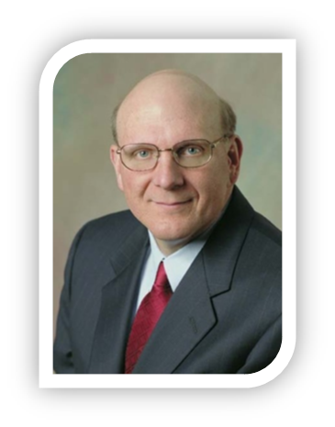
Microsoft的观点
在计算机上安装的传统软件是微软的根本
比尔·盖茨(Bill Gates)接受媒体采访时曾提出：“我们致力于推动PC成为一切的中心”
微软将自身的战略称为“软件加服务”
微软将Google的乐观称作是一厢情愿。
  利用Web软件收发电子邮件、处理文档和电子表格、进行协作很方便吗？
  高速宽带连接会象Google断言的那样普及和可靠吗？
  企业、大学、消费者会让Google保存他们的资料吗？
孰优孰劣，等待市场检验！
Microsoft CEO
史蒂夫.鲍尔默

Slide 16
Google的秘密武器
应用规模对于系统架构设计的重要性
Google应用的特性
  海量用户+海量数据
  需要具备较强的可伸缩性
  如何又快又好地提供服务？
秘密武器：云计算平台

Slide 17
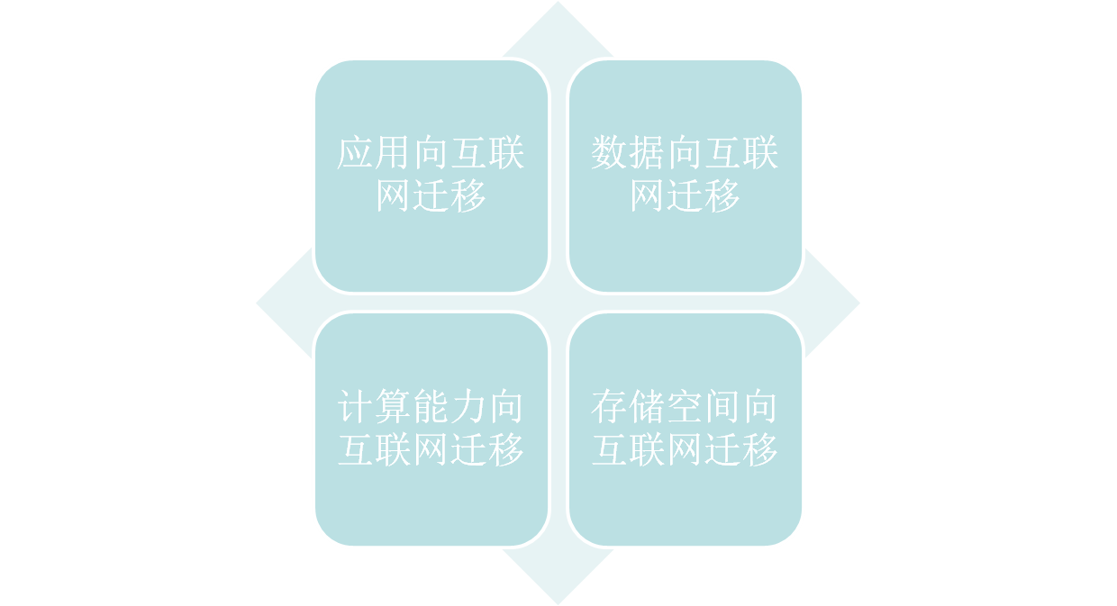
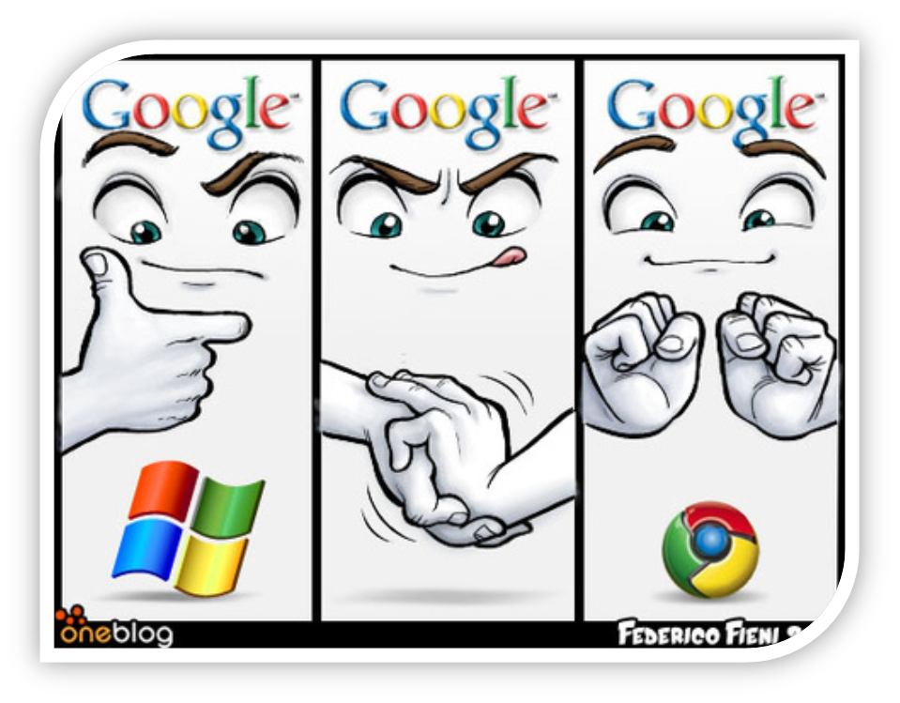
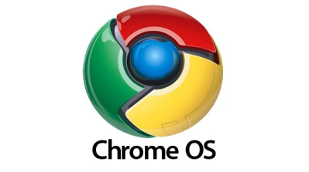
Google的云计算梦想
“浏览器＝操作系统”

Slide 18
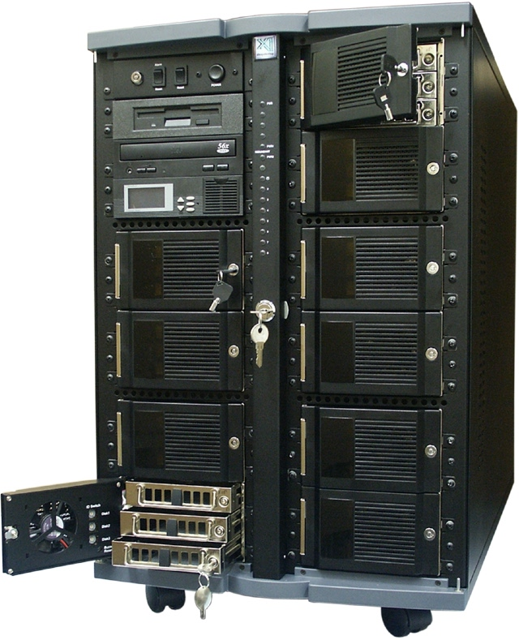
激励应用: Search
Crawl the whole web
Store it all on
“one big disk”
Process users’ searches on “one big CPU”
$$$$$
Doesn’t scale

Slide 19
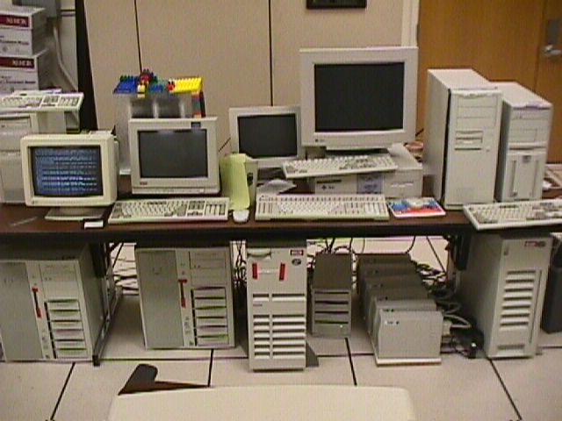

Slide 20
Google的平台核心理念
一堆廉价且不可靠的硬件，每个节点用廉价的CPU和两个磁盘
  聚合的存储容量巨大
  可以利用多个机器来并行处理加快搜索速度
但是如何管理和分享在各个节点之间数据?

Slide 21
Google的平台核心理念
一个集群中成千上万的机器
故障成为日常的常态:
  应用故障、系统软件故障
  人为操作故障
  磁盘故障、内存条故障、电源故障等
  互联网络故障等
故障检测、故障容错、自动恢复技术等必不可少！

Slide 22
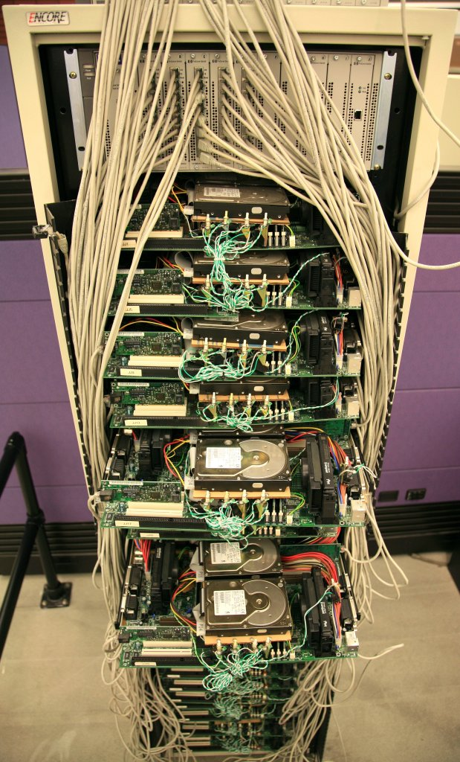
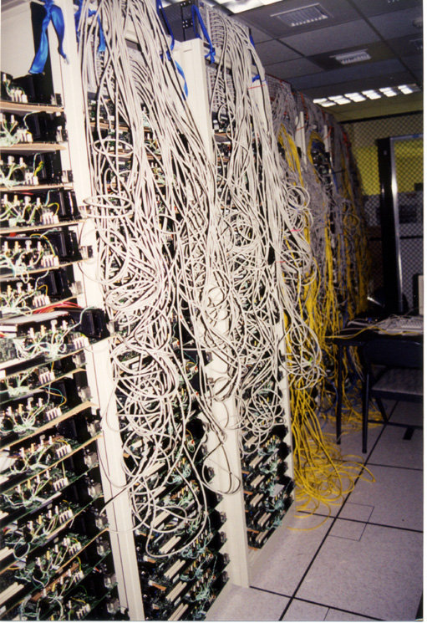

Slide 23
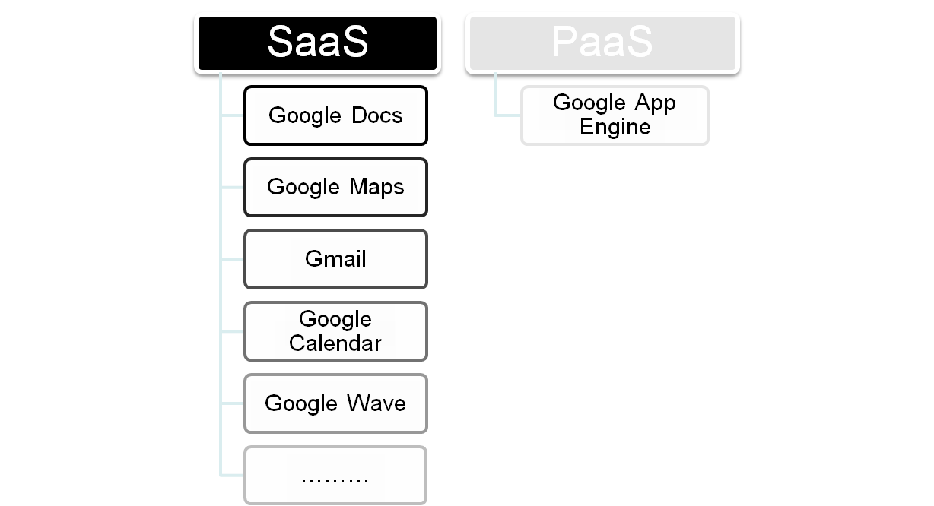





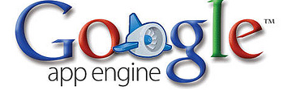
Google云计算应用的分类

Slide 24
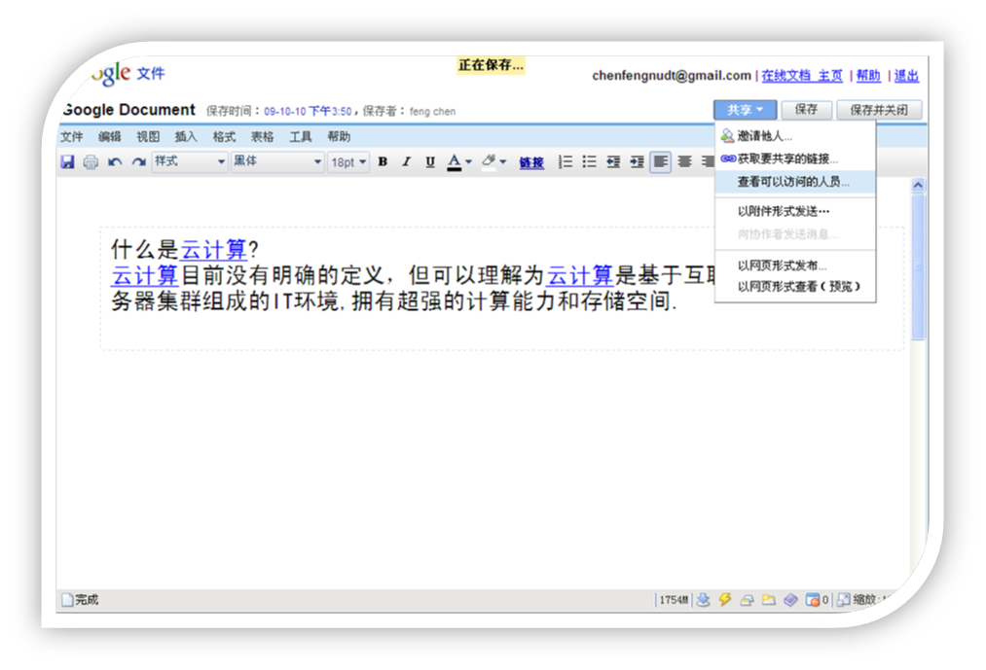
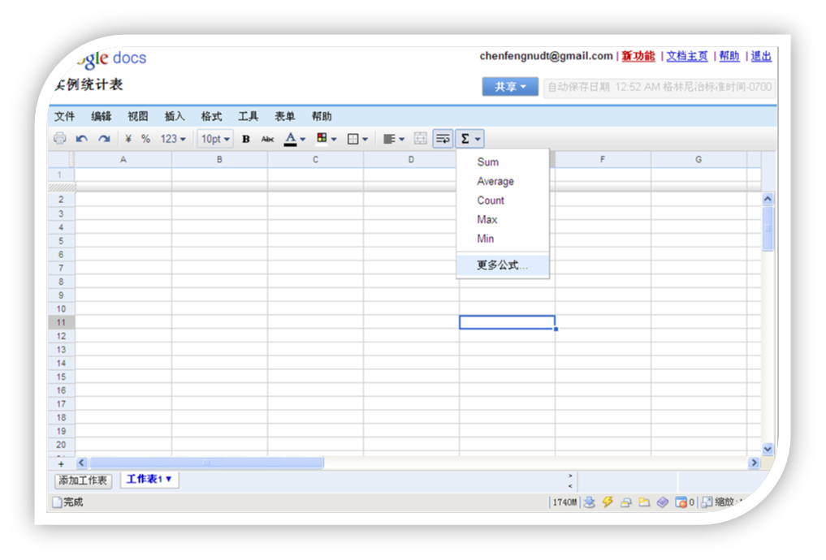
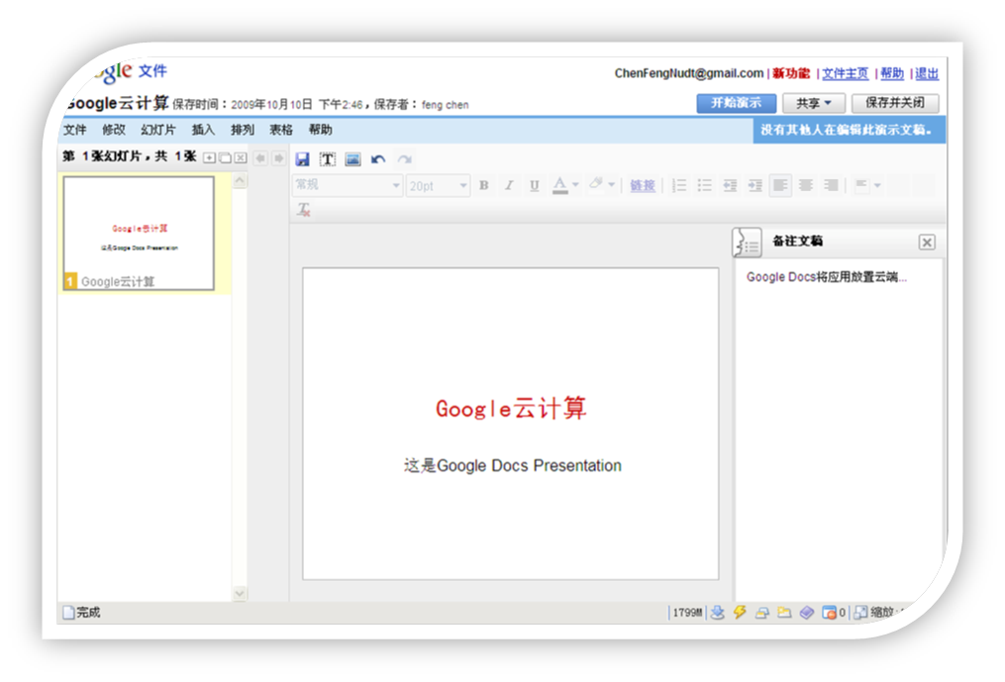
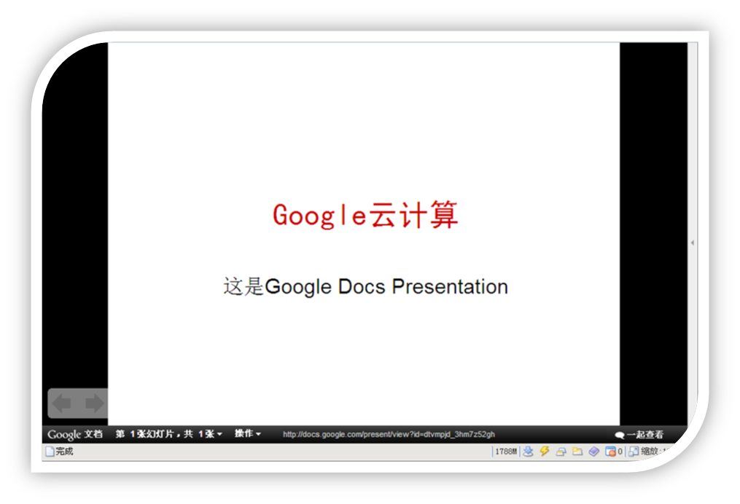
Google云计算应用场景
Google在线文档

Slide 25
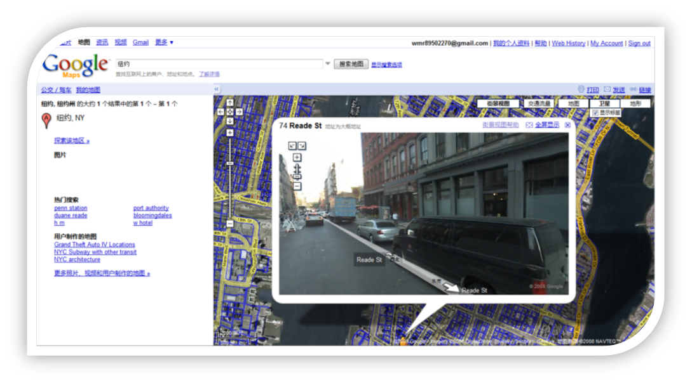
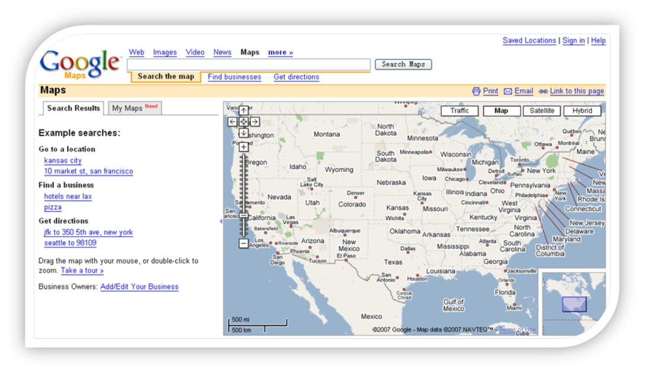
Google云计算应用场景
Google地图

Slide 26
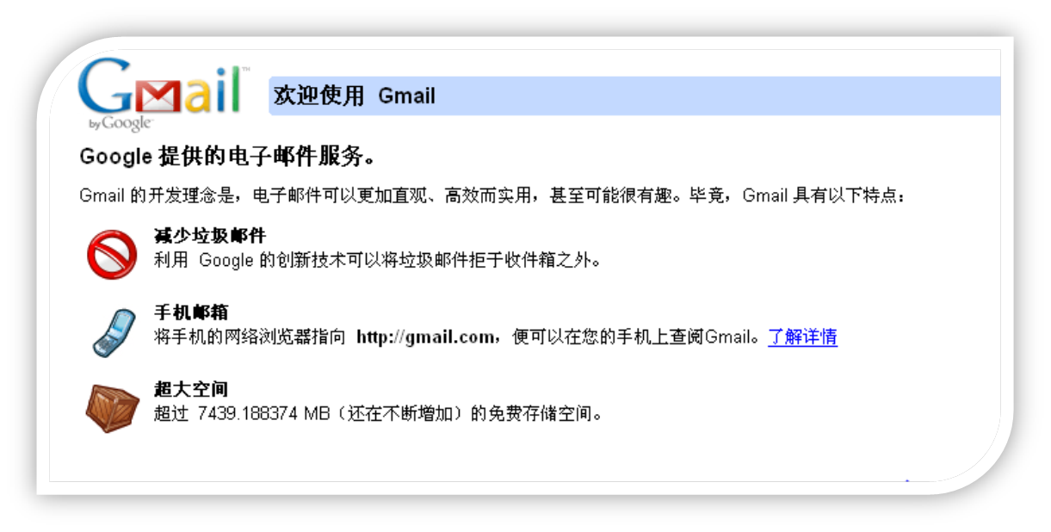
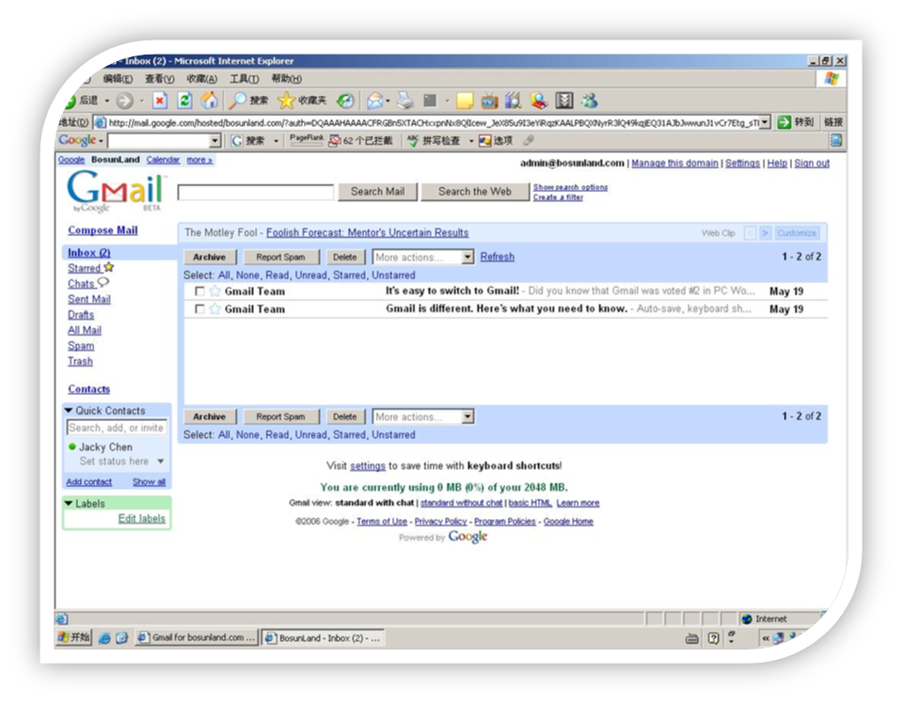
Google云计算应用场景
Google邮件

Slide 27
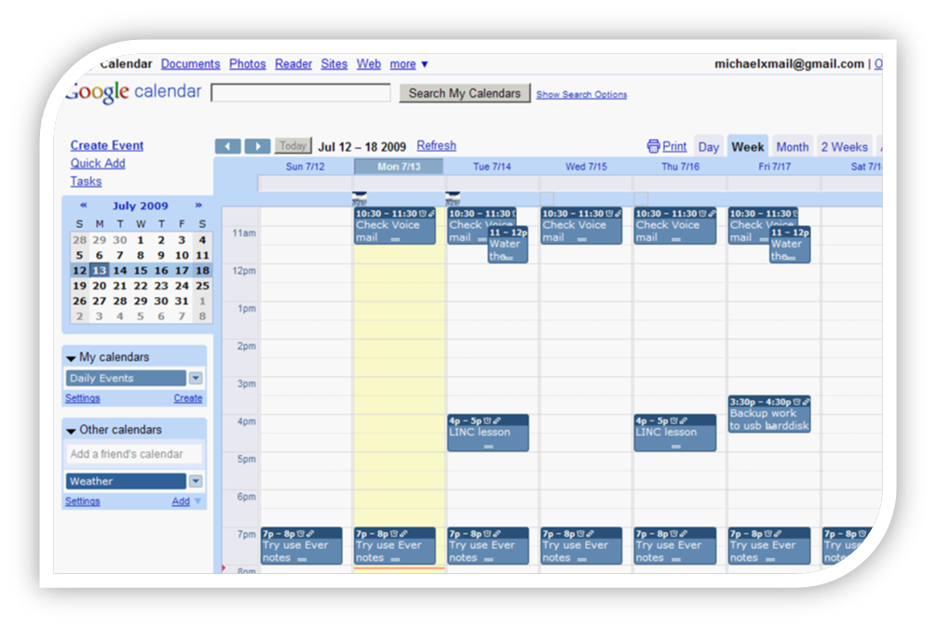
Google云计算应用场景
Google日历

Slide 28
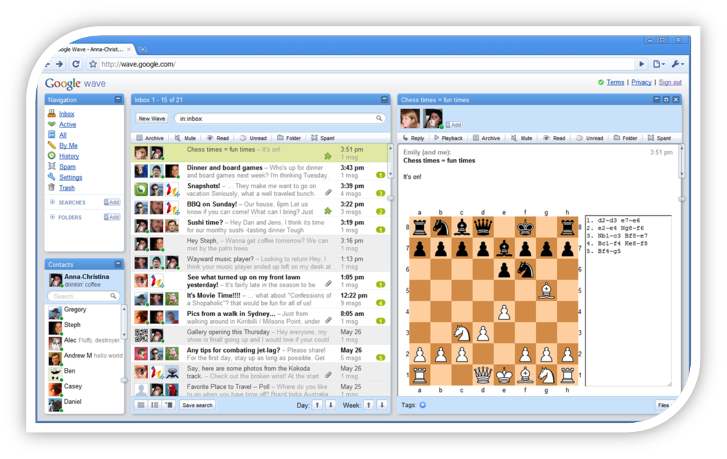
Google云计算应用场景
Google Wave
  信息分享、协作、发布平台

Slide 29
Google云计算应用场景
隶属于PaaS的Google云计算
  属于部署在云端的应用执行环境
  支持Python和Java两种语言
  通过SDK提供Google的各种服务，如图形、MAIL和数据存储等
  用户可快速、廉价（可免费使用限定的流量和存储）地部署自己开发的应用（如创新的网站、游戏等）

Slide 30
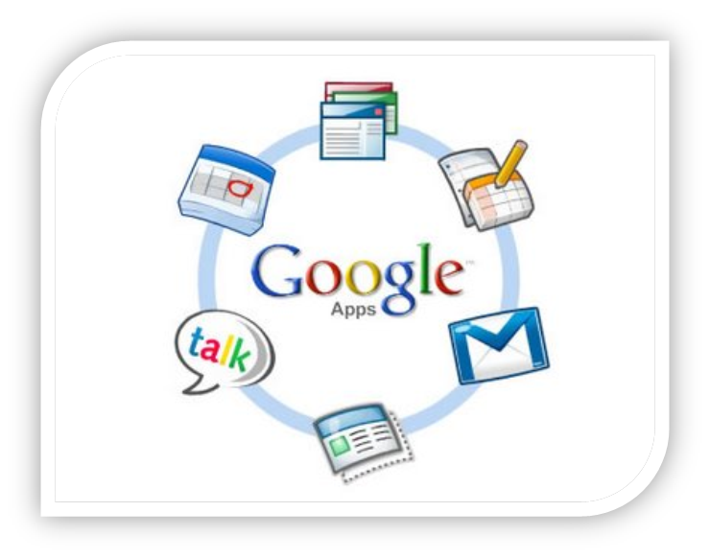
Google云计算应用场景
应用场景特点
  应用（功能实现）在云端
  存储在云端
  计算在云端

Slide 31
Google如何实现？
Google云计算平台技术架构
  文件存储，Google Distributed File System，GFS
  并行数据处理MapReduce
  分布式锁Chubby
  结构化数据表BigTable
Google云计算应用
MapReduce
BigTable
Chubby
GFS

Slide 32
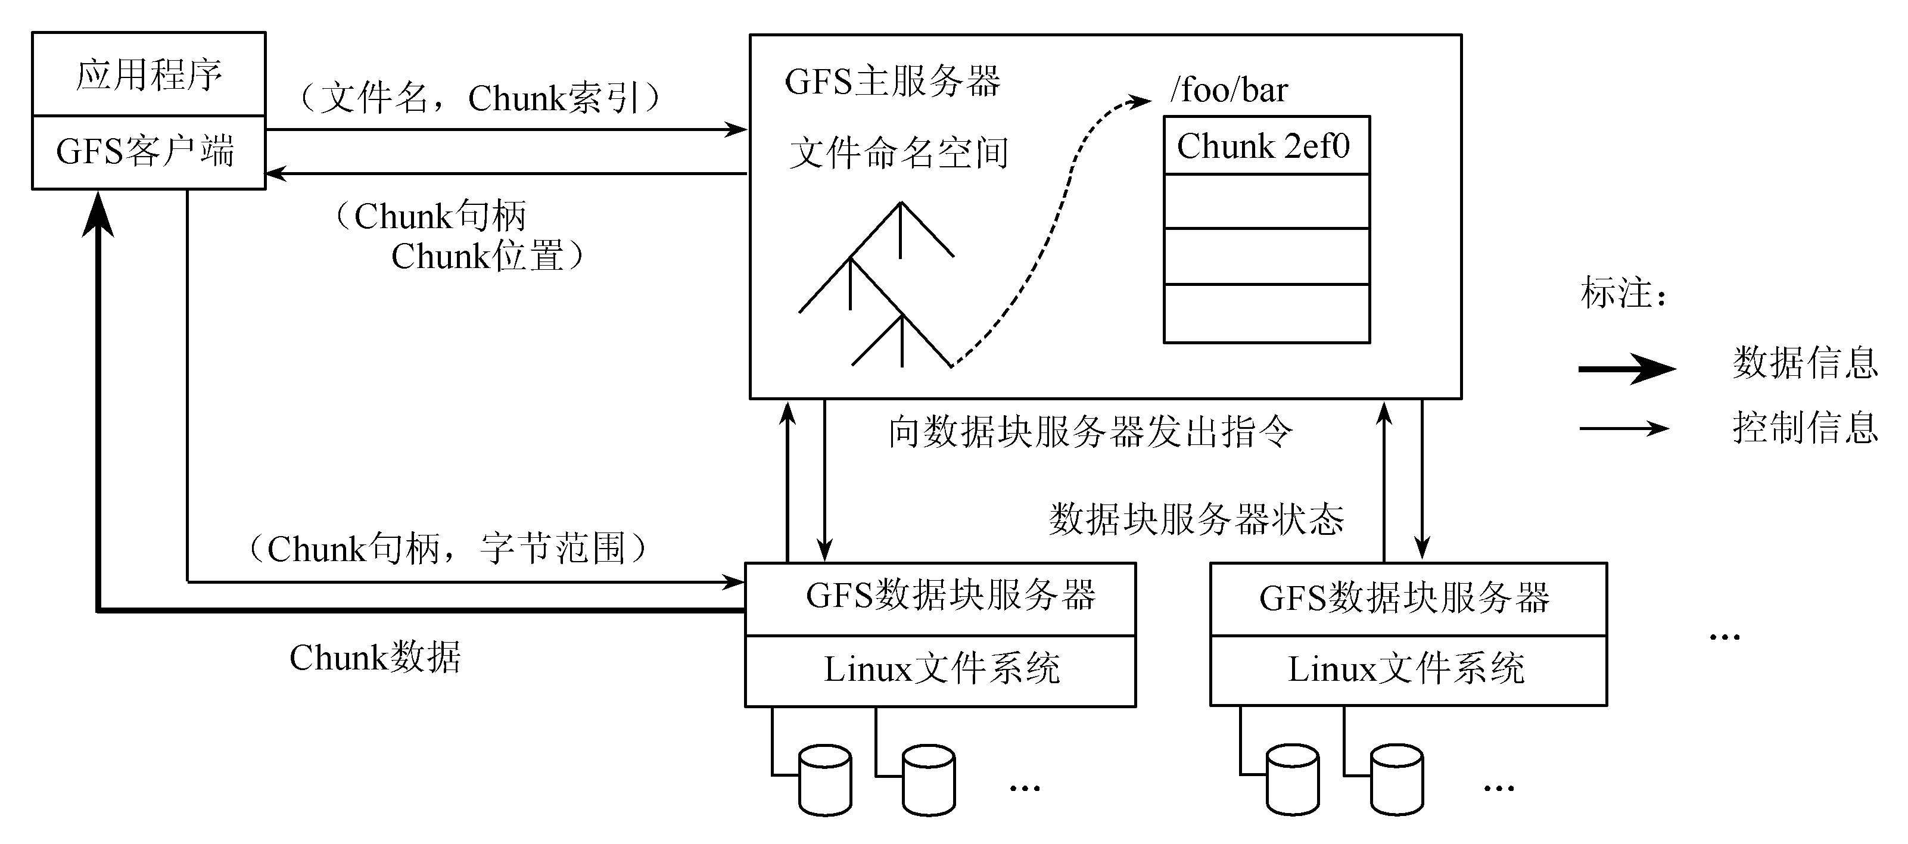
GFS系统架构
Client（客户端）：应用程序的访问接口
Master（主服务器）：管理节点，在逻辑上只有一个，保存系统的元数据，负责整个文件系统的管理
Chunk Server（数据块服务器）：负责具体的存储工作。数据以文件的形式存储在Chunk Server上

Slide 33
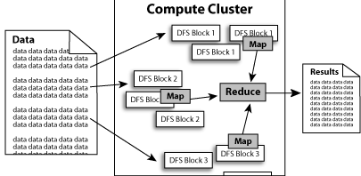
Hadoop项目简介
HDFS为了做到可靠性（reliability）创建了多份数据块（data blocks）的复制（replicas），并将它们放置在服务器群的计算节点中（compute nodes），MapReduce就可以在它们所在的节点上处理这些数据了。

Slide 34
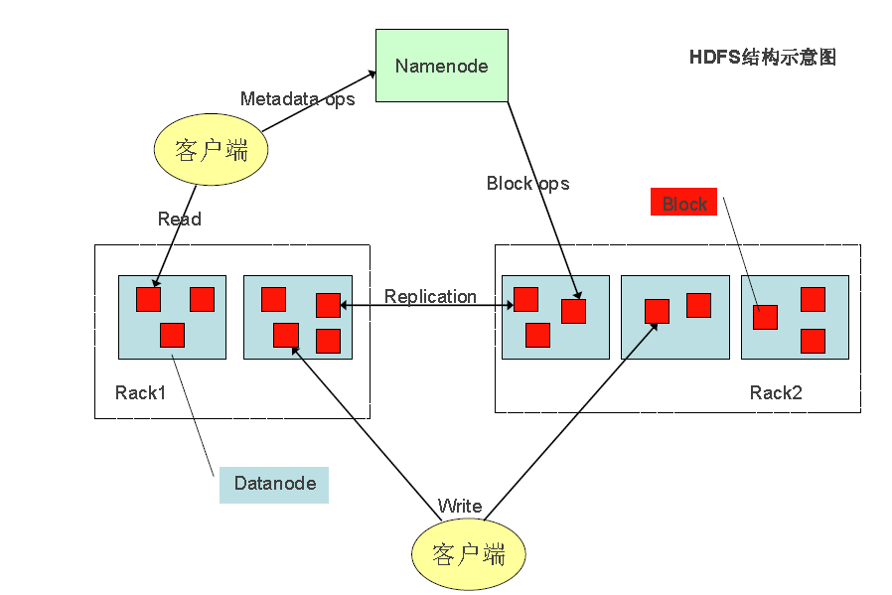
HDFS体系结构
NameNode→Master
DataNode→Chunksever

Slide 35
Hadoop VS. Google
技术架构的比较
  数据结构化管理组件：Hbase→BigTable
  并行计算模型：MapReduce→MapReduce
  分布式文件系统：HDFS→GFS
Hadoop云计算应用
Google云计算应用
HBase
MapReduce
BigTable
MapReduce
Chubby
HDFS
GFS

Slide 36
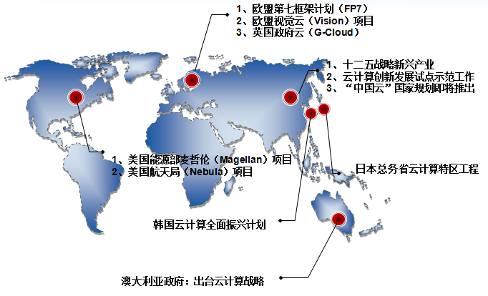
地球云图

Slide 37
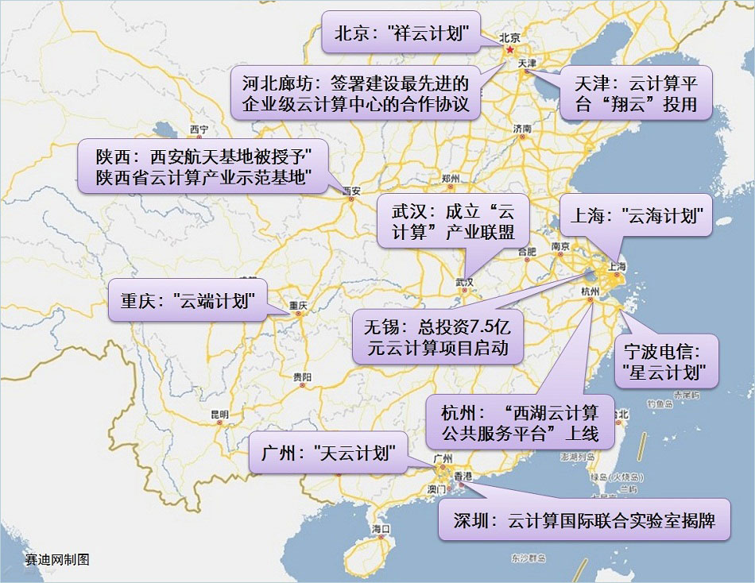
中国云图
工信部--中国电子信息产业发展研究院

Slide 38
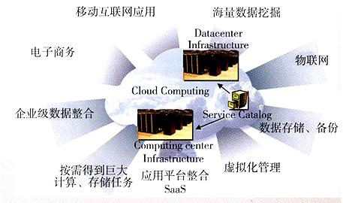
云计算的价值
应用价值和潜力
  提高生产效率，降低成本、节省能源、可持续发展的有效手段
  改变IT现状的应用模式
  带动传统产业的升级改造转型，调整产业经济结构
  促进商业、产业、事业模式发生变化

Slide 39



云计算面临的挑战
技术方面
  虚拟技术
  安全技术
  资源管理
  开放式技术
社会文化
  对虚拟设施的理解
  对安全信息的重视
  对共享资源的保护
  规范标准化理念

